Slide 1
RAIO X DOS SINISTROS DE TRÂNSITO NO DF
Criminologia Ambiental
Bruno Telles, M.Sc.
Juliano Gomes, Dr.

Slide 2
Necessidade de Pesquisa Científica

Slide 3
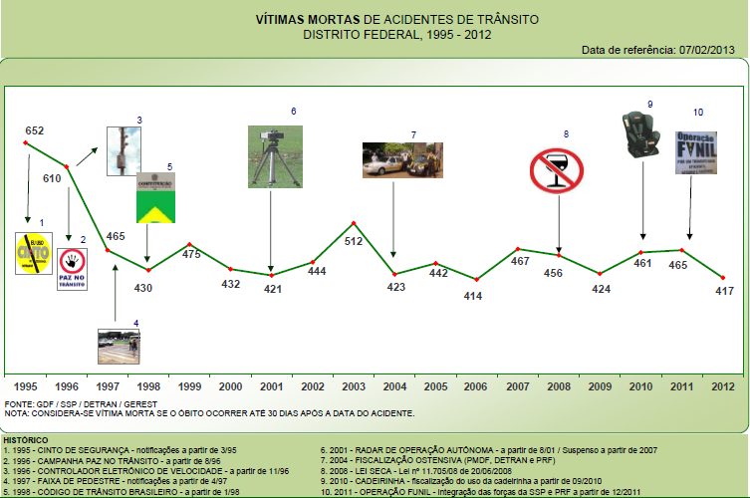
Evolução dos sinistros de trânsito
http://viasseguras.com/os_acidentes/estatisticas/estatisticas_estaduais/estatisticas_de_acidentes_no_distrito_federal/acidentes_no_distrito_federal_estatisticas_do_detran/acidentes_no_distrito_federal_2012

Slide 4
Coleta de dados
Tendo como ponto de partida os dados do DETRAN/DF, procedeu-se à pesquisa dos seguintes documentos
Boletim de ocorrência, confeccionado pelas Delegacias Policiais da Polícia Civil do Distrito Federal (PCDF)
Laudo de Perícia Criminal, produzido pelo Instituto de Criminalística (IC/PCDF)
Laudo de Exame de Corpo de Delito, emitido pelo Instituto de Medicina Legal Leonídio Ribeiro (IML/PCDF)

Slide 5
Análise das 121 ocorrências de atropelamento

Slide 6
Análise dos atropelamentos
57% vítimas fez uso de álcool
90% masculino
2,3 g/l de álcool no sangue
Vítimas
77% masculino

Slide 7
Análise dos atropelamentos
Durante semana (não álcool)
8h-10h e 22h-24h
Durante a semana (álcool)
20h-22h
Final de semana (não álcool)
12h-14h
Final de semana (álcool)
20h-22h e 0h-4h
Drogas ilícitas
13% do total (71% homem)

Slide 8
Análise dos atropelamentos
Tonalidade da roupa
73% escura

Slide 9
Análise dos atropelamentos
Velocidade das vias
48% - 80km/h
31% - 60km/h
12% - 40km/h
Sexo dos condutores
91% masculino

Slide 10
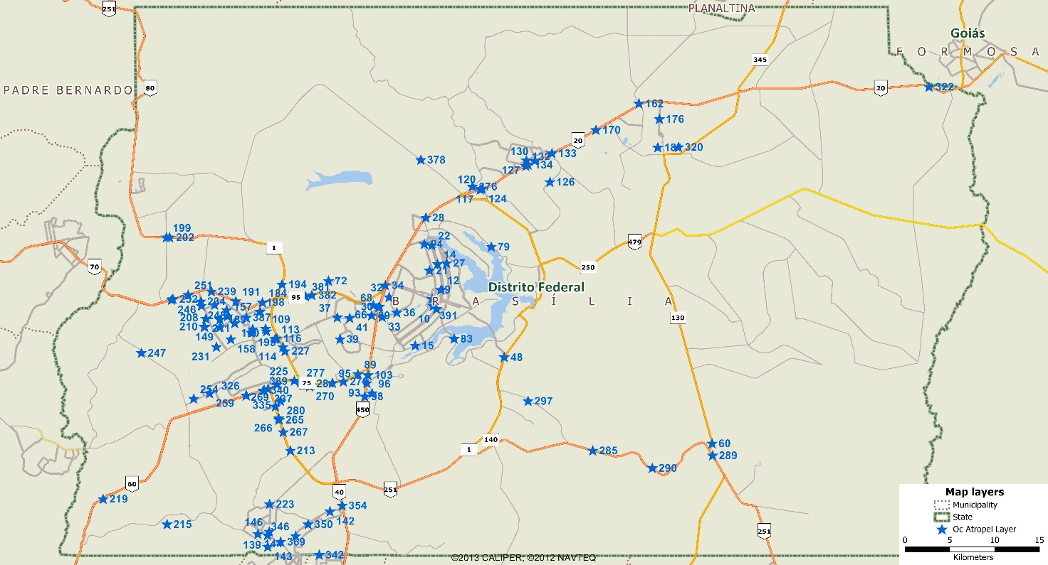
Análise dos atropelamentos

Slide 11
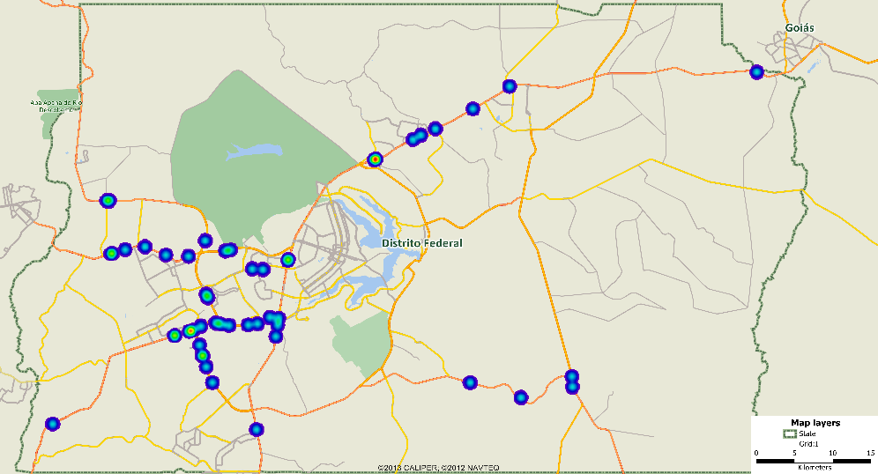
Atropelamentos Rodovias

Slide 12
Análise das 270 ocorrências de colisão

Slide 13
Análise das colisões

Slide 14
Análise das colisões
Velocidade da via
60% - 80km/h

Slide 15
Análise das colisões

Slide 16
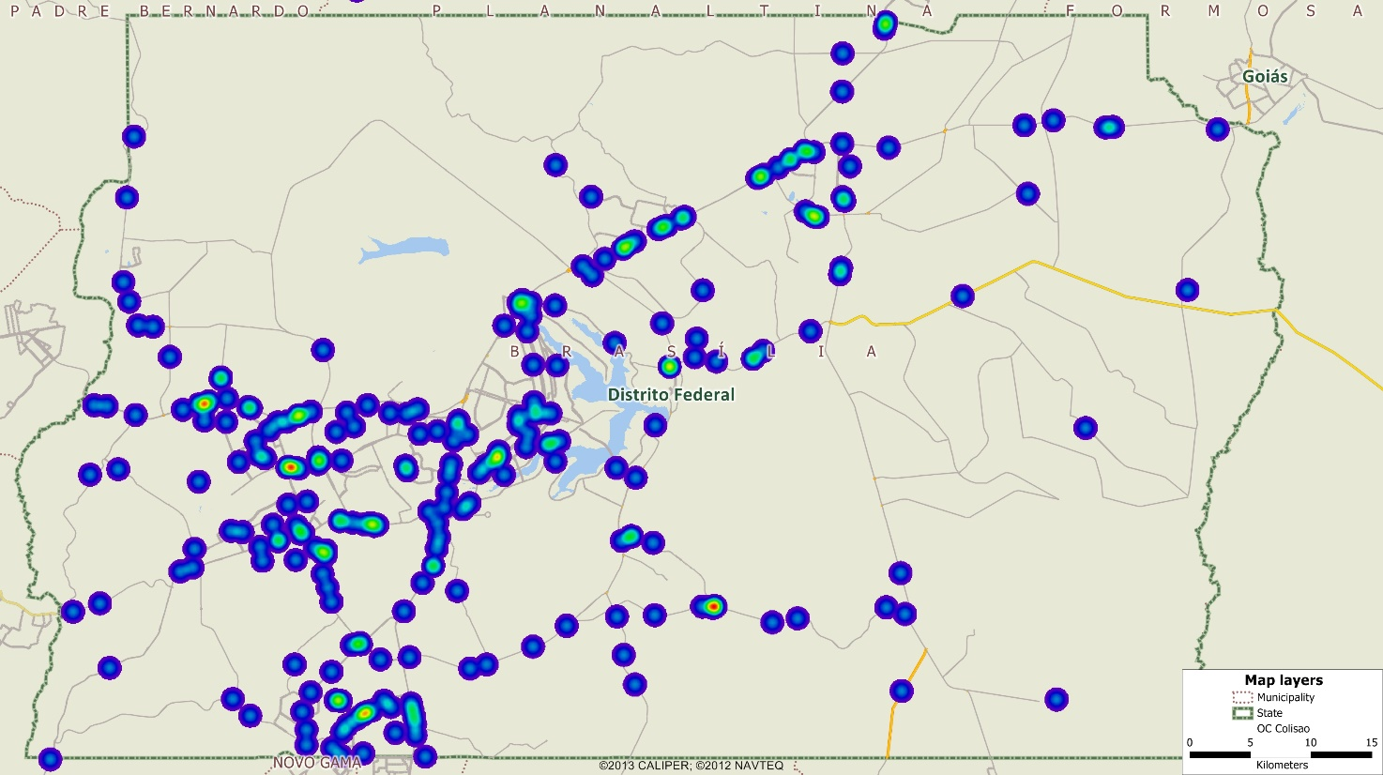
Análise das colisões

Slide 17
Análise das colisões
Droga ilícita
12% do total

Slide 18
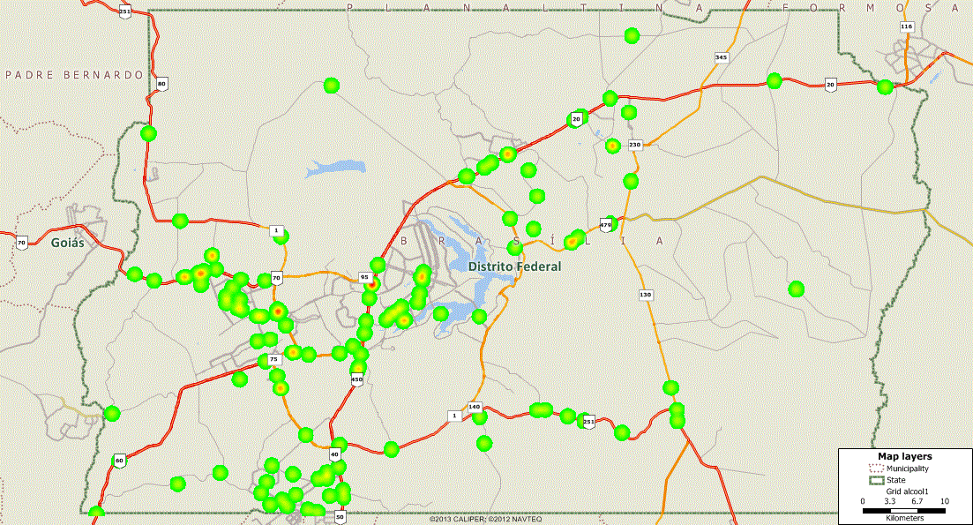
Mapa do “Álcool”

Slide 19
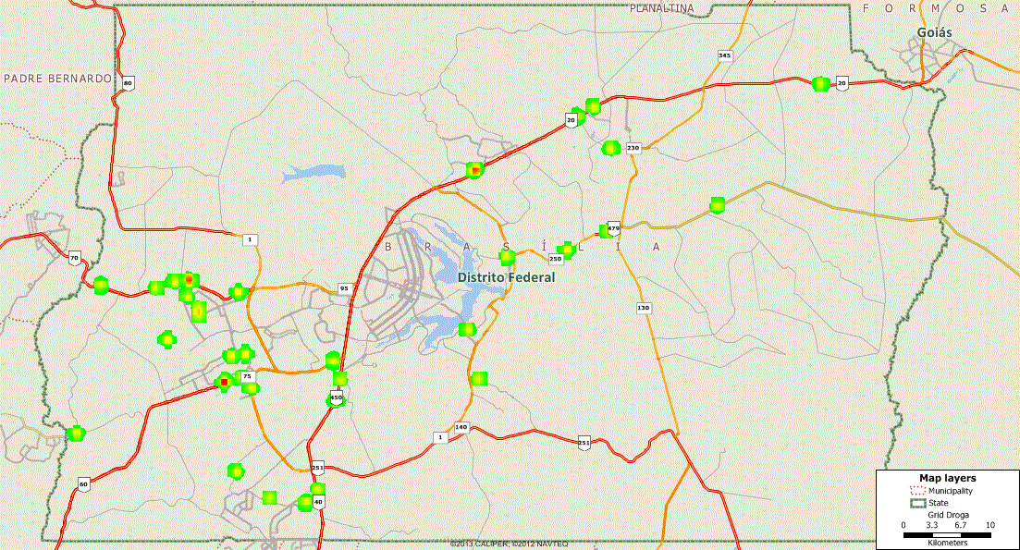
Mapa das “drogas ilícitas”

Slide 20
Dados das ocorrências de 2013
Drogas ilícitas detectadas em cerca de 13% do total de ocorrências de 2013 (vítimas);
Aumento de 12% em 2012 para 13% em 2013;
Perspectiva de alcançar cerca de 25% do total, caso todas as partes façam exame;

Slide 21
Conclusão
O tráfico de drogas é um problema de segurança pública, de saúde pública e, agora, passa a ser um problema de trânsito.

Slide 22
Agradecimentos

Slide 23
PEC da Perícia – 325/09

